Slide 1
Myanmar (Barma)
Sabina Mácová_448048

Slide 2
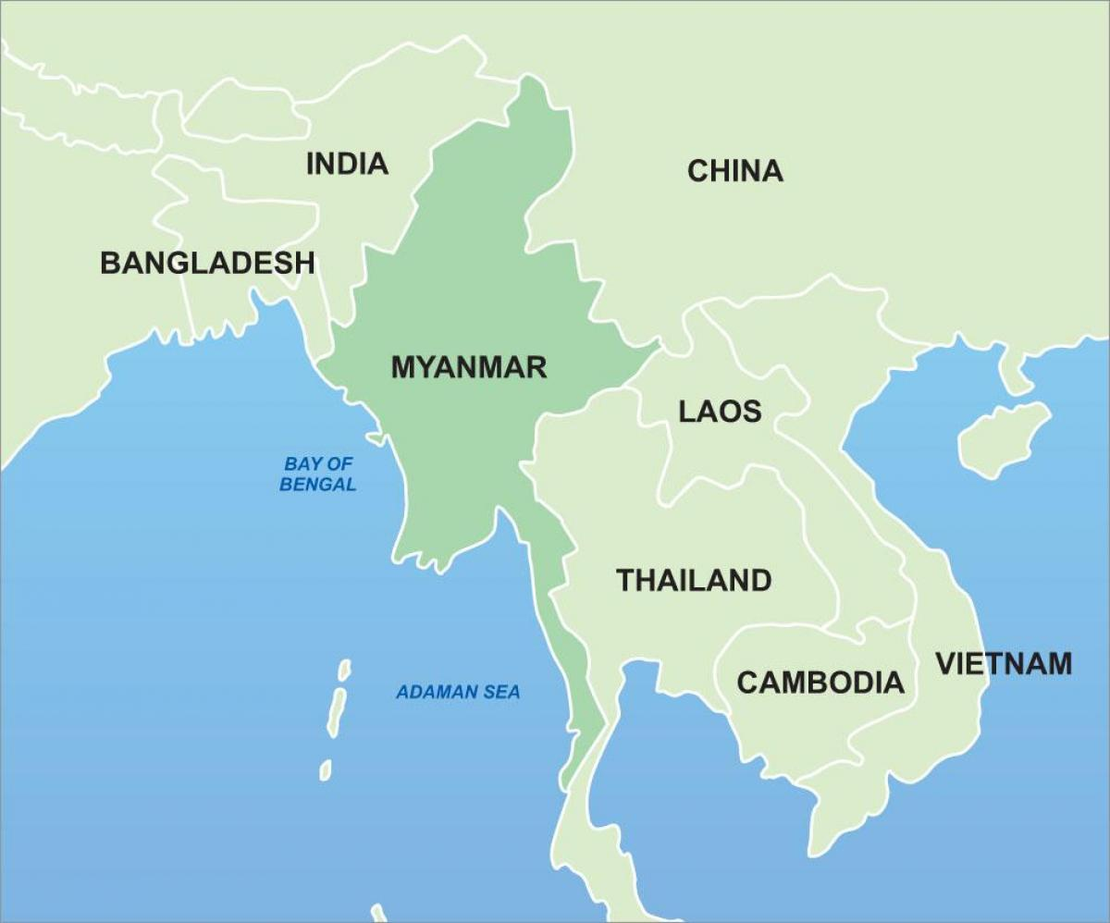
Oficiálně Myanmarský svaz/ Myanmarská unie – zkráceně pak Myanmar je od roku 1989 zavedený název. V češtině i angličtině je i nadále ale používáno dřívější označení Barma.
Ke změně názvu došlo vlivem vlády vojenské junty a to znamenalo také užívání názvu s politickým podkresem.

Slide 3


Země jihozápadní Asie
Hlavní město: Neipyijto
Úřední jazyk: barmština
Počet obyvatel: cca 50 milionů
Náboženské vyznání: převážně buddhismus

Slide 4
Charakteristika území
Více či méně stabilní území, kde se ovšem dlouhodobě řeší otázka etnických menšin v zemi.
Dnešní hranice M/B pocházejí již z koloniálního období.
Specifikum země: rozdělení na centrální oblast kolem řeky Irrawaddy a pomyslnou podkovu kolem ní.
Území „podkovy“ je obydleno etnickými menšinami – oblast, kde jsou naleziště nerostného bohatství a prochází jí důležité tranzitní trasy, které spojují ekonomická centra země se sousedními státy.

Slide 5
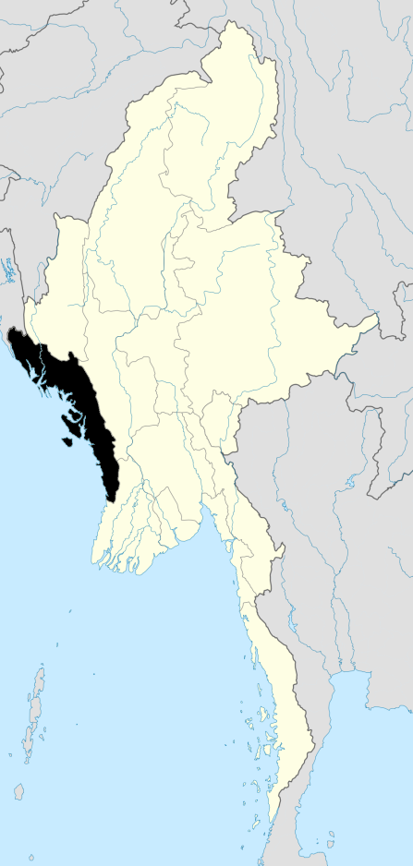
V jihozápadní části M/B se rozprostírá Arakanský stát (Rakhine) – pobřežní stát, jehož západní hranicí je Indický oceán.
Tato západní hranice je zároveň mezistátní hranicí s Bangladéšem – území „kde žije většina muslimů“.
Rakhine je země, kterou neovlivňuje pouze etnická odlišnost obyvatel, ale také odlišnost náboženská.

Slide 6
Etnická a náboženská diferenciace obyvatel
M/B je multietnická země – vláda oficiálně uvádí, že je zde 135 etnik
  Převážnou většinou jsou Barmánci (ostatní menšiny tvoří cca 30 %)
  Nejpočetnější menšiny:
    Šánové , Karenové, Rohingyové
    Arakanci (etnicky nejblíže Barmáncům) – většina obyvatel Rakhinu
    Kačjinové, Čjinové, Monové, Indové
    Číňané (největší ne-původní skupina)
Dominantní náboženství: théravádový buddhismus (89,9 %)
  Následuje: křesťanství (6,3 %), animismus a hinduismus (0,5 %)
Spekulace o manipulaci se sčítáním lidu (zjm. snižování počtu muslimů) – vláda chce udržet charakter M/B jako buddhistické země.

Slide 7
Konflikt nábožensko-etnický
Ve státě Rakhine – vnitrostátní konflikt (nestátní dle UCDP)
Prvky transnacionalizace (přesun uprchlíků M/B – Bangladéš)
Role Bangladéše: cílová destinace uprchlíků + tranzitní země
Aktéři konfliktu: dvě etnicko–náboženské skupiny: muslimové X buddhisté
Konflikty na různých místech, avšak nejvýznamnější je konflikt rakhinské většiny s minoritou Rohingya.

Slide 8
Muslimové = menšina Rohingya
Buddhistická majorita
Radikální vymezení vůči islámu
Odlišné zvyky, fyziologie a víra
V Rakhine i ozbrojené nestátní uskupení – Rohingya Solidarity Organization, Arakan Rohingya Islamic Front – nepředstavují však hrozbu pro vládu
Dvě skupiny se podílí na násilí proti Rohingům:
  Sangha (řád mnichů a noviců)
  Rakhine Nationalities Development Party

Slide 9
První konflikt již v roce 2001 – napadení více muslimských komunit.
Nejhorší střet v rakhinské metropoli Sittwe (ničení mešit, rabování, zranění a několik úmrtí).
Hlavní příčina re-eskalace konfliktu: 28. 5. 2012 – znásilnění a zabití rakhinské ženy (buddhistky) třemi muslimy.
Následně bylo 10 muslimů vytaženo z autobusu rakhinskými obyvateli a ubito k smrti.

Slide 10
Boje mezi muslimy a buddhisty eskalovaly, ale státní bezpečnost nezasáhla, nýbrž se přidala na stranu rakhinské většiny násilí vyeskalovalo až v organizovaný a plánovaný boj.
Následně byl v Rakhine vyhlášen nouzový stav, avšak vláda odmítla konflikt označit za náboženský, neboť M/B je zemí svobodného vyznání.
V roce 2017 se armáda dopustila porušení lidských práv mj. i v Rakhine – nevytvořila dostatečné podmínky pro dobrovolný návrat Rohingských žen, mužů a dětí (uprchli do Bangladéše) – došlo k omezení svobodného projevu, sdružování a shromažďování.

Slide 11
Další konflikty
Povstání Kačjinů – špatně nastavené příměří
  Stoupenci KIO (Organizace kačjinské nezávislosti) očekávali, že po dohodě o příměří získají určitou politickou nezávislosti v M/B – armáda zde však rozmístila své jednotky, které spíše toto území ničili (těžba zlata, netfritu, ničené lesů, …).
  V roce 2010 se KIO odmítla účastnit všeobecných voleb a opět tak propukly boje. Někteří odborníci tvrdí, že jde spíše o boj o moc a získání přístupu ke zdrojům zisku, než o uchování si národní svébytnosti Kačjinů.
Boj o Koukan – návrat starých elit
  Únor 2015: boj tatmato vs. Povstalecká Armáda (MNDAA) s cílem povstalců obsadit významné město Koukana.
  Dle agentury Reuters jsou zde využíváni i dětští vojáci (častý jev v etnickém konfliktu v M/B).

Slide 12
Etnický konflikt v M/B je především konflikt o zdroje
  Menšinové oblasti mají velký význam – jsou bohaté na suroviny (ropa, minerály, drahokamy, …), a to vyvolává boj mezi mocenskými elitami.
Etnicko-náboženský konflikt v Rakhine ukázal také řadu etnických problémů v M/B
  Na nových územích probudil náboženskou a kulturní nesnášenlivost, ale zároveň by mohl nabýt až mezinárodního charakteru.

Slide 13
Zdroje:
https://www.amnesty.org/en/countries/asia-and-the-pacific/myanmar/
https://www.britannica.com/place/Myanmar/Climate
https://cs.wikipedia.org/wiki/Arakanský_stát
https://www.businessinfo.cz/navody/myanmar-zakladni-charakteristika-teritoria-ekonomicky-prehled/
https://iir.cz/article/myanmar-podoby-etnickeho-konfliktu
https://cs.wikipedia.org/wiki/Myanmar
HARTMANN, Filip. Barma/Myanmar: etno-náboženský konflikt ve státě Rakhine [online]. Brno, 2015 [cit. 2020-12-21]. Dostupné z: <https://is.muni.cz/th/q43ev/>. Bakalářská práce. Masarykova univerzita, Fakulta sociálních studií. Vedoucí práce Tomáš Šmíd.

